Slide 1
Making Moodle Fit Japan
Moodle を日本に合わせる
Additional names and gamification
追加氏名フィールドとゲーミフィケーション
Adrian Greeve (Moodle HQ)

Slide 2
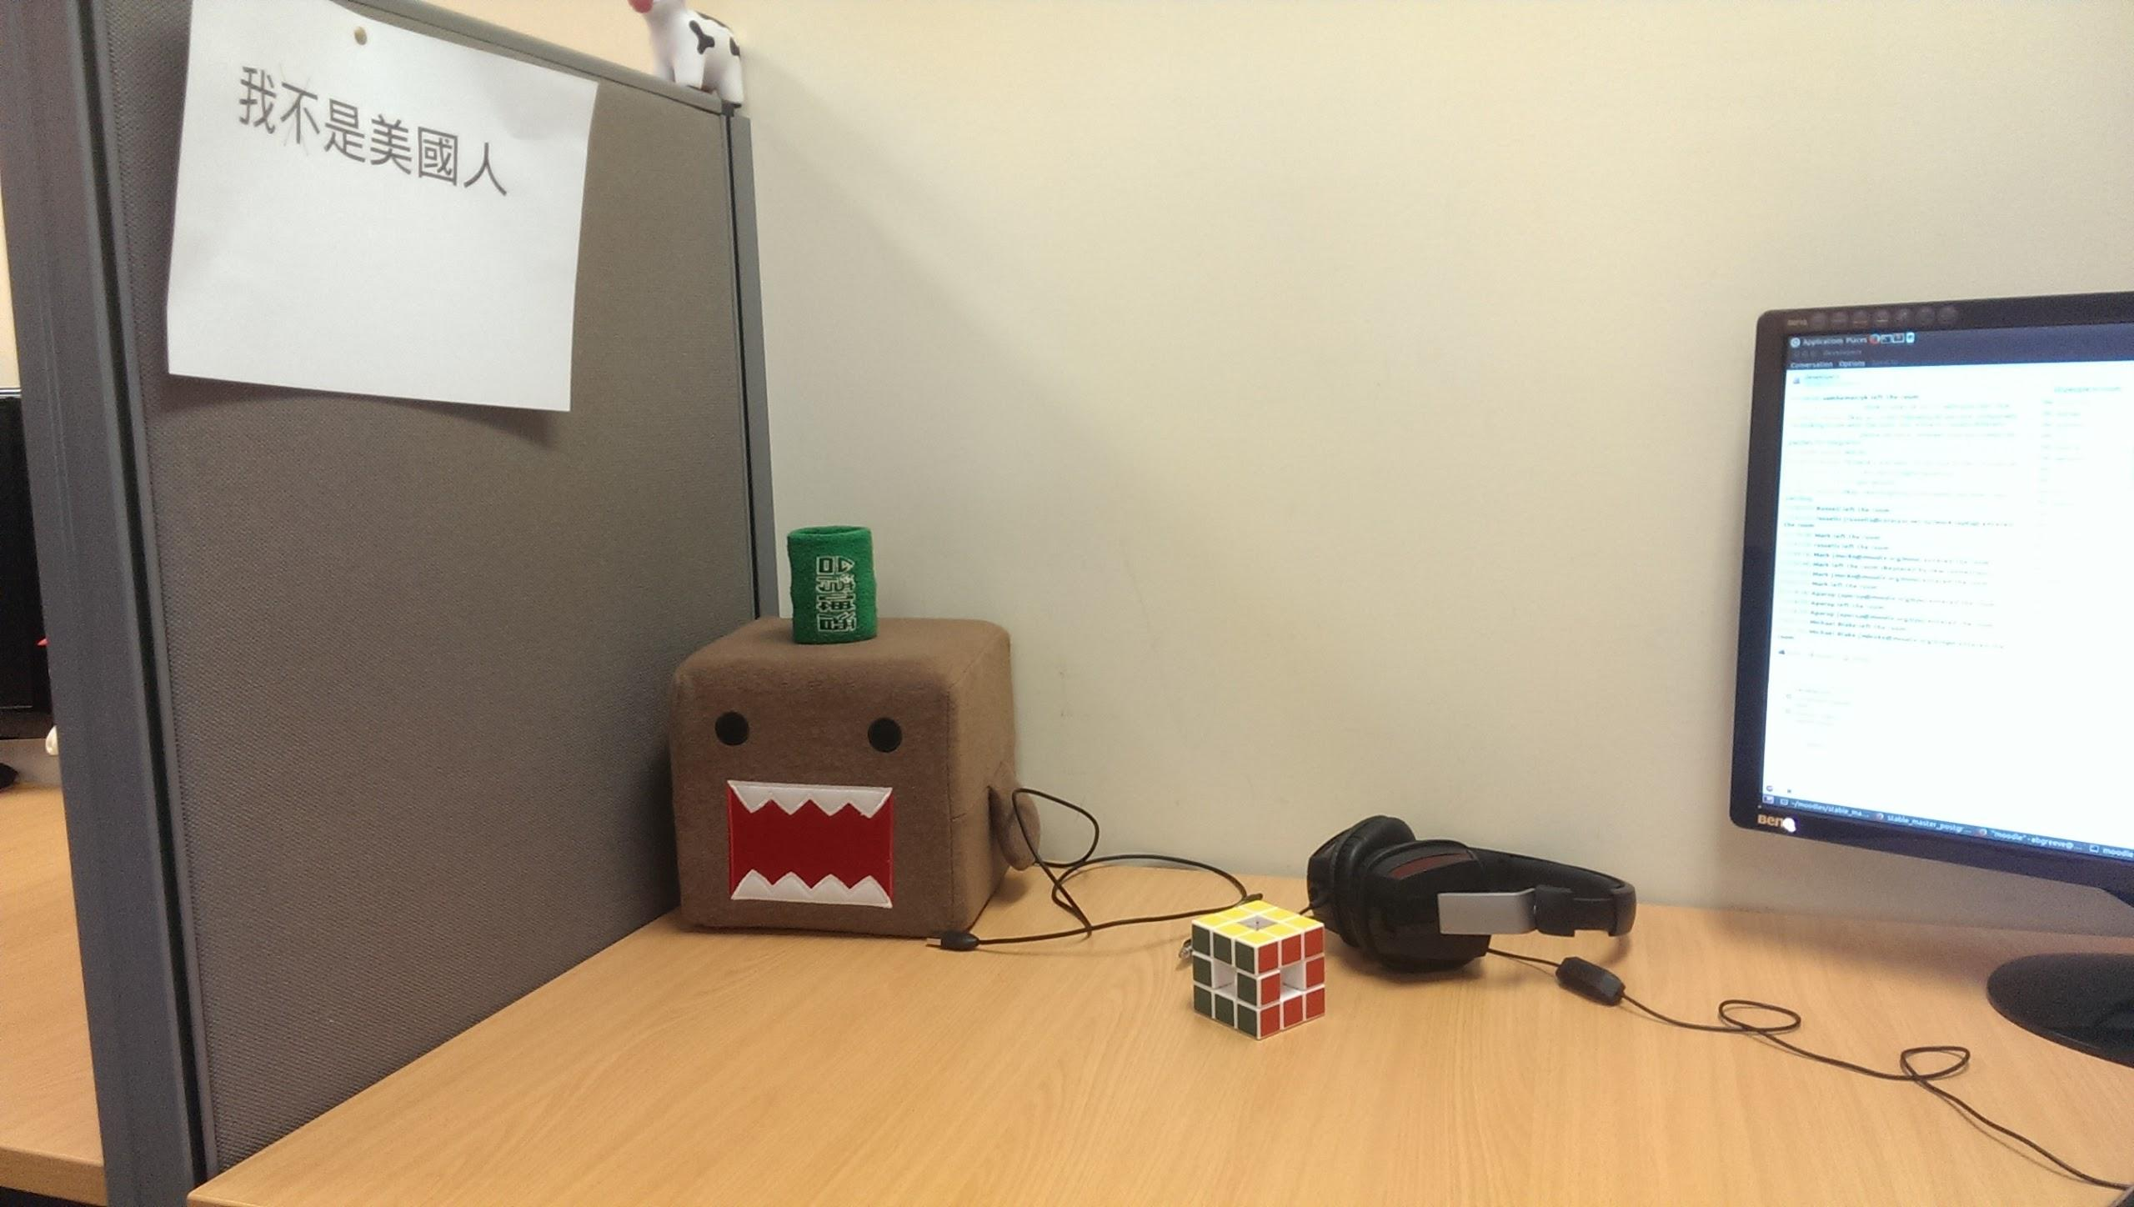
Additional name fields
追加氏名フィールド

Slide 3

History
経緯
Issue created by MAJ (Moodle Association of Japan - Thomas Robb). MDL-31776
  problems with original system.
Talks were had between Michael de Raadt and MAJ when he was last in Japan.
Image courtesy of Tom Curtis / freeDigitalPhotos.net
MAJ (日本ムードル協会, Thomas Robb)による課題提案
        ・元のシステムの問題
Michael de Raadt の来日時、MAJとの話し合い

Slide 4
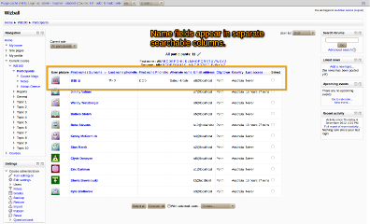
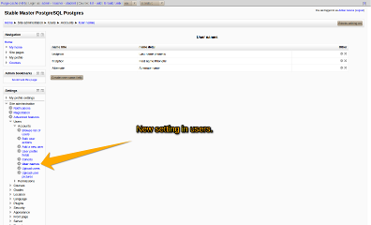
History
経緯
I decided to pick it up as a project.
Project went through a few different iterations.
プロジェクトとして着手することに決定
プロジェクトは、何度か異なる反復を経験
Second attempt

Slide 5
History
経緯
Enough interest was shown in the project that it was moved to an official sprint.
  Votes in the tracker on the issue.
  E-mail to members of HQ.
Image courtesy of Tom Curtis / freeDigitalPhotos.net
プロジェクトへの十分な関心がみられたため、 公式スプリントへと移行
トラッカーにおけるこの課題への投票
本部メンバーへのeメール

Slide 6

History
経緯
First version was deemed too complex.
  Used contexts for showing names in different areas of Moodle.
  Integrated a basic level of anonymity.
Image courtesy of David Castillo Dominici / FreeDigitalPhotos.net
最初のバージョンは複雑すぎ
コンテクストを利用して、Moodleの様々な領域に氏名を表示していた
基本的なレベルの匿名性を組み込んでいた
Notes:
ここいまいち意味が分かってない。

Slide 7

History
経緯
After a lot of reviews the current solution was integrated.
数多くの見直しを経て現在の解決案が組み込まれる
Image courtesy of stockimages / FreeDigitalPhotos.net

Slide 8

Now
Additional name fields have been introduced into core code.
Most areas have been switched over to make use of this functionality.
現在
Image courtesy of sheelamohan / FreeDigitalPhotos.net
追加氏名フィールドがコアコードに取り込まれた
ほとんどの領域で、
この機能が使えるよう切り替えられた

Slide 9
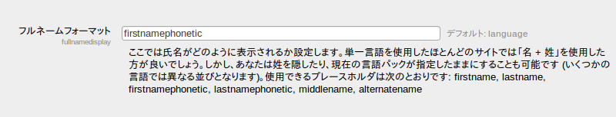
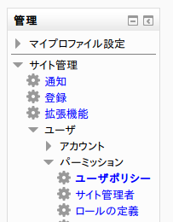
Now
現在
full name display settings
フルネーム表示設定

Slide 10
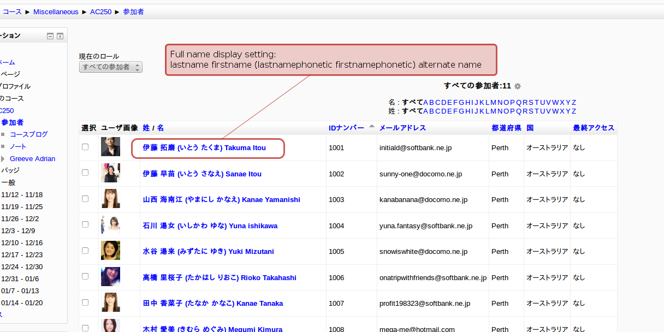
Now
現在
participants page
参加者ページ
フルネーム表示設定

Slide 11
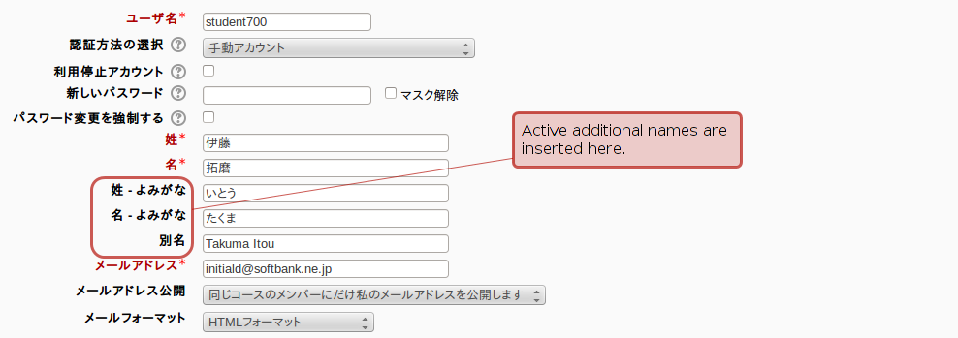
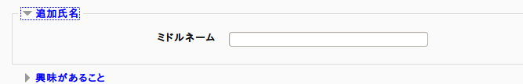
Now
現在
アクティブな追加氏名をここに挿入
user profile page ユーザープロファイルページ

Slide 12

Future
今後
Review and update as to how user names are displayed. MDL-40616
Caching of user name information. MDL-38606
Image courtesy of Stuart Miles / FreeDigitalPhotos.net
ユーザー名の表示法を 見直してアップデート（MDL-40616）
ユーザー名情報をキャッシュ化
（MDL-38606）

Slide 13
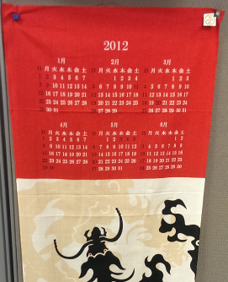
Other projects
他のプロジェクト
The Japanese calendar type (plug-in)
was created when additional calendar types were introduced in 2.6
和暦タイプ
（プラグイン）
2.6で追加カレンダータイプが導入された時に作られた

Slide 14
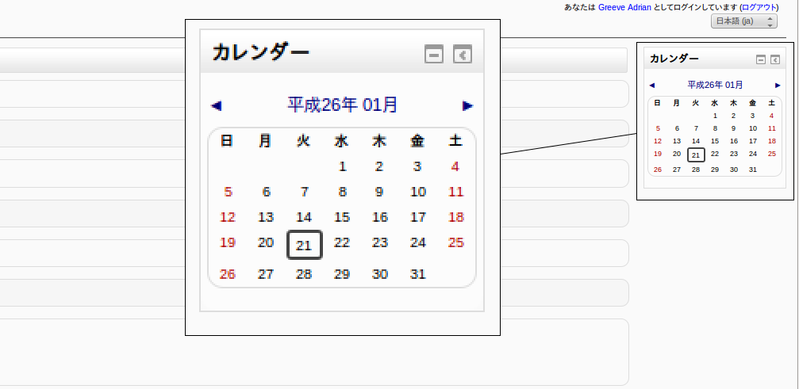
Japanese calendar
和暦
Calendar block on course page コースページのカレンダー・ブロック

Slide 15
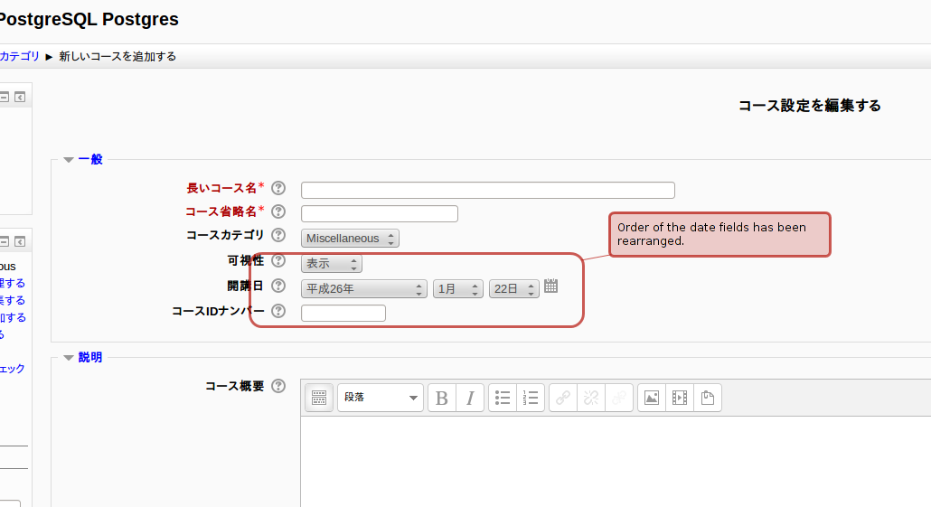
Japanese calendar
和暦
日付フィールドの順序が
並べかえられた
新しいコースページ

Slide 16
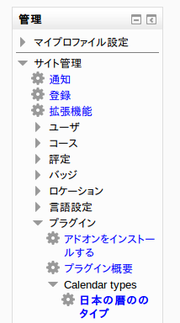
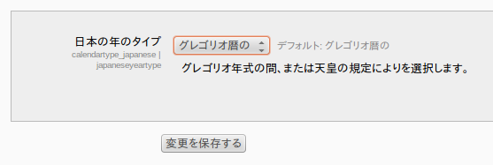
Japanese calendar
和暦
Allows the presentation of date in gregorian or 年号.
グレゴリオ暦（西暦）または和暦での表示が可能に
Calendar settings カレンダー設定

Slide 17
Japanese calendar
和暦
The Japanese translation is currently a bit rough.
I would welcome any suggestions on how to improve the plug-in.
日本語訳は、現在
やや粗い
このプラグインを
改良するための提案
をお待ちしています
https://moodle.org/plugins/view.php?plugin=calendartype_japanese

Slide 18

Other issues for making moodle more useful in Japan.
他の課題
Moodleをもっと日本で役立てるために
Customisable table columns MDL-42632
Sorting with kanji / hiragana / katakana
表のカラムをカスタマイズ可能に（MDL-42632）
漢字・ひらがな・かたかなでのソーティング
Image courtesy of Stuart Miles / FreeDigitalPhotos.net

Slide 19

Gamification
ゲーミフィケーション（ゲーム化）
Image courtesy of ddpavumba / FreeDigitalPhotos.net

Slide 20
Gamification
ゲーム化
What is gamification?
Gamification is applying game like elements to learning, to make it more interactive.
Gamification Education. 2014
Image courtesy of ddpavumba / FreeDigitalPhotos.net
ゲーム化とは？
学習をよりインタラクティブにするために、ゲームのような要素を学習に取り入れること

Slide 21

Should I gamify
my course?
私のコースはゲーム化すべき？
Image courtesy of Master isolated images / FreeDigitalPhotos.net
Gamification is not suitable for everything.
Changing or creating a course takes a lot of time.
ゲーム化は、何にでも
合うわけではない
コースの変更やコース
作成は時間がかかる

Slide 22
Gaming and Gamification
ゲームとゲーム化
Differences
違い
Game | Gamification
Games have defined rules and objectives | May just be a collection of tasks with points or some form of reward.
There is a possibility of losing | Losing may or may not be possible because the point is to motivate people to take some action and do something.
Sometimes just playing the game is intrinsically rewarding | Being intrinsically rewarding is optional.
Games are usually hard and expensive to build | Gamification is usually easier and cheaper.
Content is usually morphed to fit the story and scenes of the game | Usually game like features are added without making too many changes to your content.
Gamification Education. 2014
Notes:
Games でいいかな。

Slide 23
Gaming and Gamification
ゲームとゲーム化
Differences
違い
Game | Gamification
明確なルールと目的がある | ポイントなどの報酬を伴う、タスクの集まりでもいい
負けることもある | 人に行動を起こして何かをするよう動機づけることが重要であり、勝ち負けは、関係することもあれば無関係なこともある
時に、ゲームをすること自体が、それだけでやりがいを感じさせる | それ自体でやりがいを感じさせるかどうかはオプション
普通、ゲームを作るのは大変で費用もかかる | 普通、ゲーミフィケーションの方が作るのが簡単で費用も安い
普通、ゲームのストーリーやシーンに合わせてコンテンツが変更される | 普通、コンテンツはそのままで、ゲーム風の特徴が追加される
Gamification Education. 2014
Notes:
Games でいいかな。

Slide 24

Player types
プレーヤーのタイプ
Image courtesy of Stuart Miles / FreeDigitalPhotos.net
Different types of participants in a gamified course.
Students do not stay in the one classification but move from one to the other.
Motivation plays a factor for what type of classification they fall under (intrinsic, extrinsic). Marczewski, A. 2013
ゲーム化されたコース内の異なる参加者タイプ
学生は１つの分類にとどまらず、次々に変わっていく
どのタイプに分類されるかは、動機づけが要因となる

Slide 25
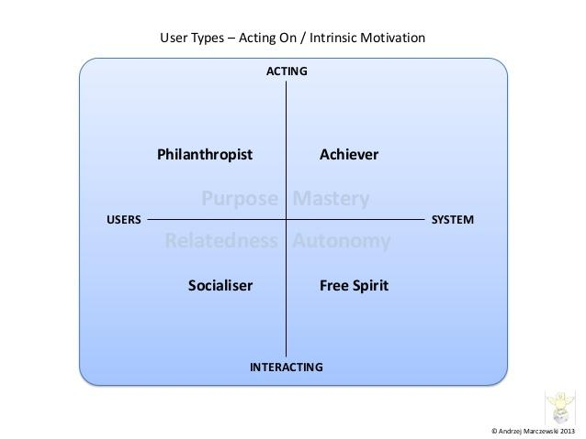
Player types
プレーヤーのタイプ
ユーザータイプ 内発的動機付けに基づく行動
行為
博愛主義者
達成家
目的
熟練
ユーザー
システム
関係
自律
社交家
自由人
インタラクション
Marczewski, A. 2013

Slide 26
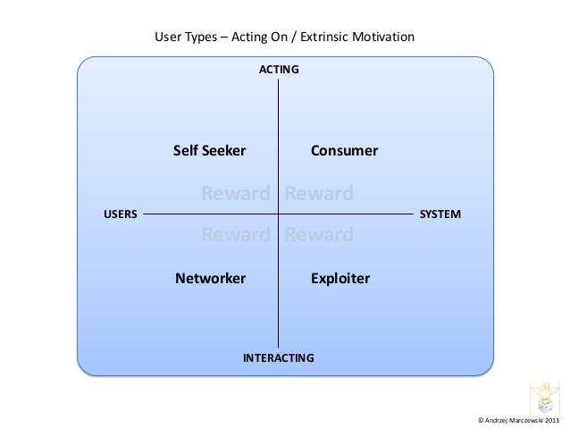
Player types
プレーヤーのタイプ
ユーザータイプ 外発的動機付けに基づく行動
行為
利己主義者
消費者
報酬
報酬
ユーザー
システム
報酬
報酬
ネットワーカー
搾取者
インタラクション
Marczewski, A. 2013

Slide 27
Player types
プレーヤーのタイプ
Image courtesy of Stuart Miles / FreeDigitalPhotos.net
Socialisers
Looking to interact and connect with other players. Marczewski, A. 2013
Free spirits
Looking to explore and create. Marczewski, A. 2013
Achievers
Looking to master the system and obtain 100% completion. Marczewski, A. 2013
Philanthropists
Looking to help others where possible. Marczewski, A. 2013
社交家
他のプレーヤーと交流し、つながりをもとうとする
自由人
探検し、想像しようとする
達成家
システムをマスターし、100%の完遂を求める
博愛主義者
可能なら他の人を助けようとする

Slide 28
Player types
プレーヤーのタイプ
Networkers
Looking to interact and connect with other players. Marczewski, A. 2013
Consumers
Just looking to obtain what they want from the system with little or no interaction with other people. Marczewski, A. 2013
Self seekers
Looking to collect badges and trophies to show off. Marczewski, A. 2013
Exploiters
Looking to use other people to make progress. Marczewski, A. 2013
Image courtesy of Stuart Miles / FreeDigitalPhotos.net
ネットワーカー
他のプレーヤーと交流し、つながりをもとうとする
消費者
ほとんどまたは全く他人と交流することなくシステムから欲しい物を得ようとする
利己主義者
バッジやトロフィーを集めて誇示しようとする
搾取者
他人を利用して前進しようとする

Slide 29
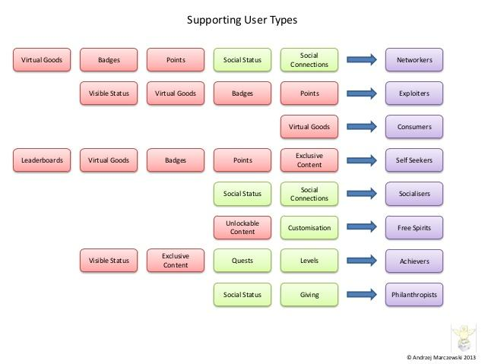
Player types
プレーヤーのタイプ
Purple: user types
Red: Extrinsic motivation rewards
Green: Intrinsic motivation rewards
Marczewski, A. 2013

Slide 30
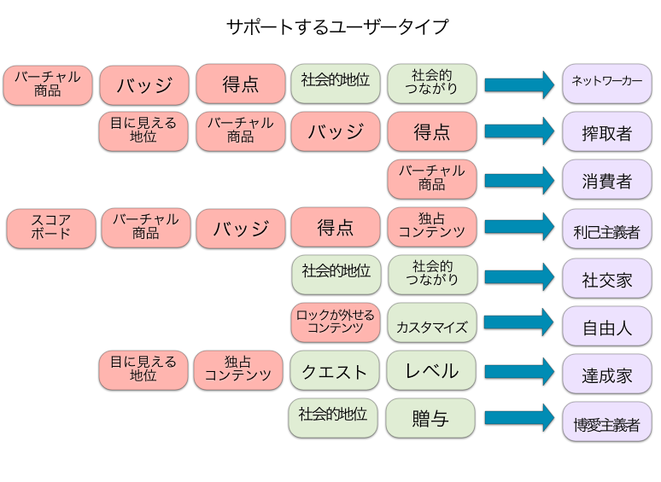
Player types
プレーヤーのタイプ
紫: ユーザータイプ
赤: 外発的動機づけ・報酬
緑: 内発的動機づけ・報酬
Marczewski, A. 2013

Slide 31

Hiding course content
コースコンテンツを隠す
The course content doesn’t seem overwhelming.
sense of exploration and possibility (free spirit, achievers, self seekers).
Image courtesy of photostock / FreeDigitalPhotos.net
コース・コンテンツが、圧倒されるほど多いようには見えない
探検と可能性の感覚（自由人、達成家、利己主義者）

Slide 32
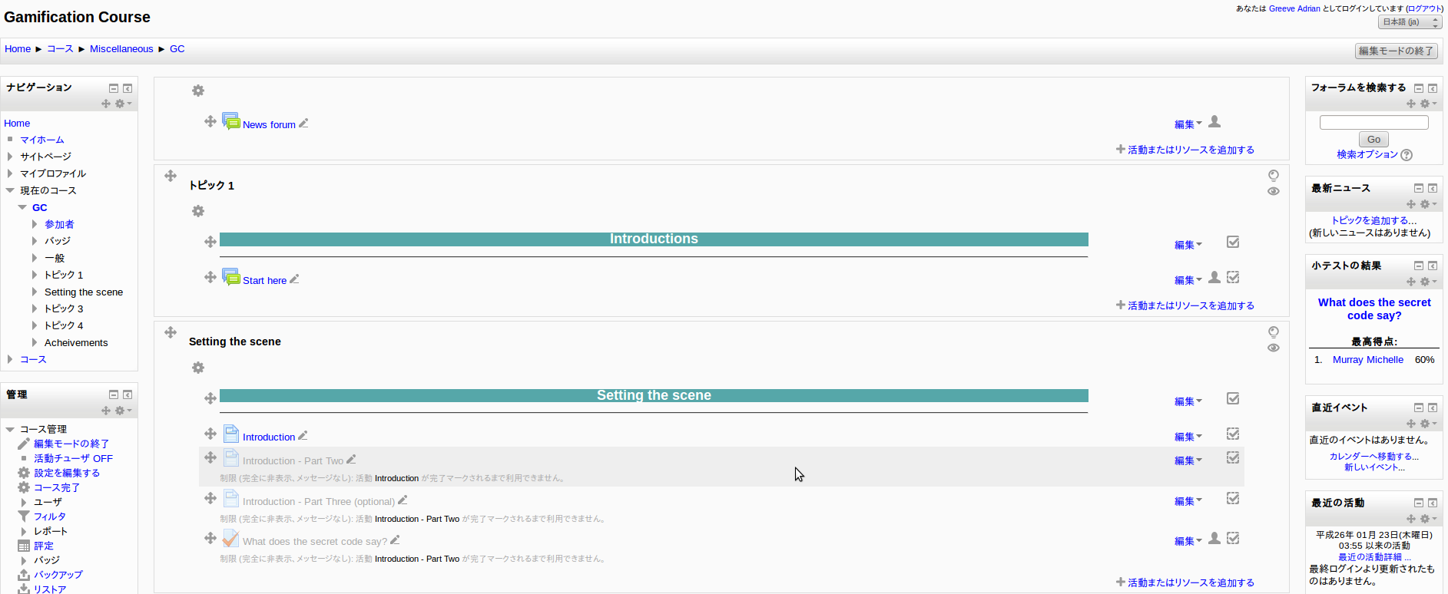
Course content
コースコンテンツ
What the teacher sees. 教員画面

Slide 33
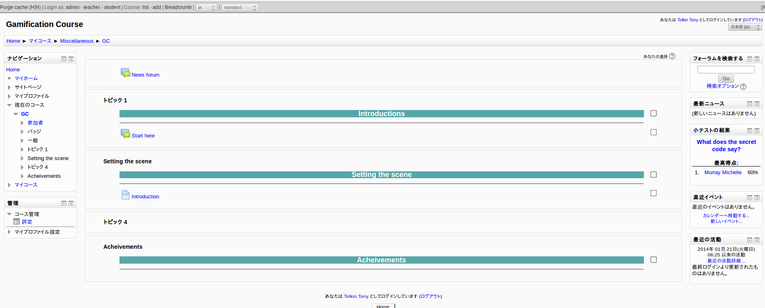
Course content
コースコンテンツ
What the student sees. 学生画面

Slide 34
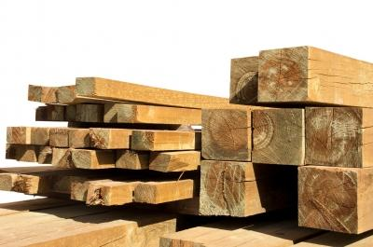
Condition viewing
of resources
Image courtesy of artur84 / FreeDigitalPhotos.net
条件つきリソース閲覧
This allows activities to be greyed out or hidden until certain requirements are met which could be activity based or other.
Requires activity completion tracking to be enabled.
コースコンテンツが、圧倒されるほど多いようには見えない
探検と可能性の感覚（自由人、達成家、利己主義者）

Slide 35

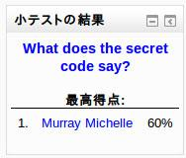
Quizzes
小テスト
Quizzes of varying difficulty.
難易度の異なる小テスト
  Games typically get progressively more difficult. So too should quizzes.
Adding a quiz results block will provide a leaderboard which self seekers will want.
Image courtesy of Stuart Miles / FreeDigitalPhotos.net
ゲームは、典型的にはだんだん難易度が上がる。クイズもその方がいい。
クイズ結果のブロックを加えることで、利己主義者が求めるスコアボードを提供できる

Slide 36

Exploration
探検
Optional activities can enable other hidden activities.
Activity completion can be used to open one path while closing another.
Image courtesy of taoty / FreeDigitalPhotos.net
任意の活動により、他の隠れた活動が可能になる
活動完了は、１つのルートを閉じながら、別のルートを開けるために使える

Slide 37
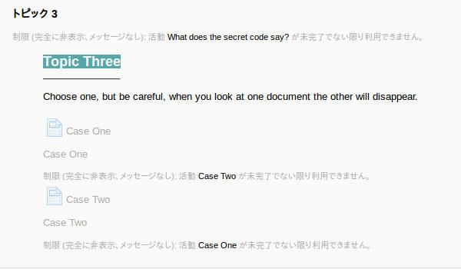
Exploration
探検
Choice between two different documents.
2つの異なるドキュメントからの選択

Slide 38

Achievements
成果
Using labels for achievements.
Achievements are good for Networkers, Exploiters, and Self seekers.
Using badges for minor achievements is not recommended.
Image courtesy of digitalart / FreeDigitalPhotos.net
成果をラベルで表示する
成果は、「ネットワーカー」や「搾取者」「利己主義者」に向いている
ささいな「成果」にバッジを使うのは勧められない

Slide 39
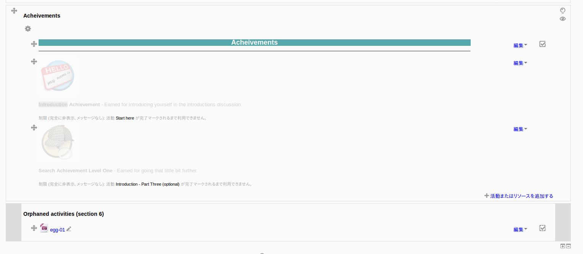
Gamification
ゲーム化
Achievements section 成果セクション

Slide 40
Open badges
オープンバッジ
Mozilla says:
A digital badge is an online representation of a skill you’ve earned. Open Badges take that concept one step further, and allows you to verify your skills, interests and achievements through credible organizations.
(About | Open Badges, http://openbadges.org/about/)
Image courtesy of digitalart / FreeDigitalPhotos.net
Mozilla によれば：
デジタルバッジは、獲得したスキルをオンラインで表明するものである。オープンバッジは、このコンセプトを一歩進めたもので、信頼できる団体を通して、スキルや関心、業績を証明することができる。

Slide 41
Open badges
オープンバッジ
Image courtesy of digitalart / FreeDigitalPhotos.net
When to use open badges? オープンバッジはいつ使うべき？
  Completion of courses or major core competencies.
  コース修了時または、主な中心的技能の学習修了時
  The idea is for badges to be valuable. Issuing a badge for minor achievements dilutes the value of your institutions badges.
    バッジは貴重であるべき。ささいな達成の時もバッジを与えると、所属機関のバッジの価値を下げることになる

Slide 42
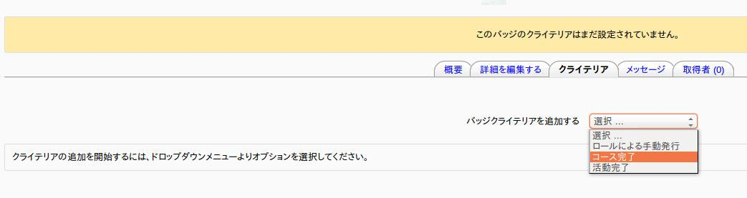
Open badges
オープンバッジ
Badges (in Moodle) have greater flexibility with completion tracking.
Moodleのバッジは、完了トラッキングが柔軟
Badge criteria バッジクライテリア

Slide 43

When the course is over
コース終了後
Image courtesy of Stuart Miles / FreeDigitalPhotos.net
Judging the success of your course
  completion status.
  surveys.
This feedback is important for improving your gamified course.
コースがうまくいったか どうかを判断する
        ・修了状況
    ・アンケート
ゲーム化されたコースを より良くしていくために、このフィードバックが重要

Slide 44
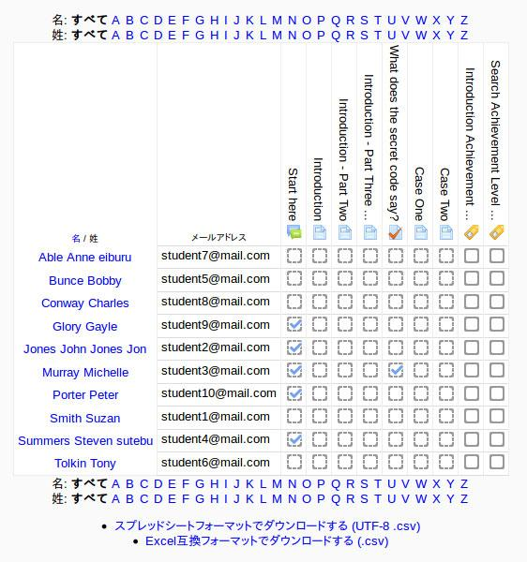
Activity completion
活動完了
Activity completion report.
活動完了レポート

Slide 45
Useful sites
お役立ちサイト
Gamify a moodle course in under 20 minutes http://www.youtube.com/watch?v=E3794YBja6Q
Gamification in general http://gamification.org/education
Gamification user sites http://marczewski.me.uk/user-types/#.Uvc9p_mSyoc
John Hunter on the World Peace Game
http://www.youtube.com/watch?v=0_UTgoPUTLQ#t=1202

Slide 46
Conclusion
おわりに
Try to include content that will interest all types of students.
Use open badges sparingly and for completion of core competencies.
Closely assess your course and see what improvements can be made for next time.
あらゆるタイプの学生を引きつけるコンテンツを含むようつとめる
オープンバッジは、中心となる技能について修了した時に使い、使いすぎないように
コースを詳細に評価し、次期のために改良できる点を把握する

Slide 47
References
User Types - Andrzej's Blog. 2014. User Types - Andrzej's Blog. [ONLINE] Available at: http://marczewski.me.uk/user-types/#.Uvc9p_mSyoc. [Accessed 09 February 2014].
About | Open Badges. 2014. About | Open Badges. [ONLINE] Available at:http://openbadges.org/about/. [Accessed 09 February 2014].
From MMO Player Types to Gamification User Types. 2014. From MMO Player Types to Gamification User Types. [ONLINE] Available at:http://www.slideshare.net/daverage/from-mmo-player-types-to-gamification-user-types. [Accessed 09 February 2014].
Gamification Education. 2014. Gamification Education. [ONLINE] Available at:http://gamification.org/education. [Accessed 09 February 2014].
Gamify your Moodle courses in under 20 minutes - YouTube. 2014. Gamify your Moodle courses in under 20 minutes - YouTube. [ONLINE] Available at:http://www.youtube.com/watch?v=E3794YBja6Q. [Accessed 09 February 2014].

